Slide 1
2015纪念册
For Jin Wenke

Slide 2
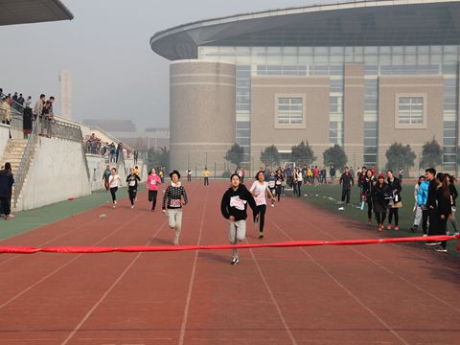
学院运动会
利剑开拓胜券在握

Slide 3
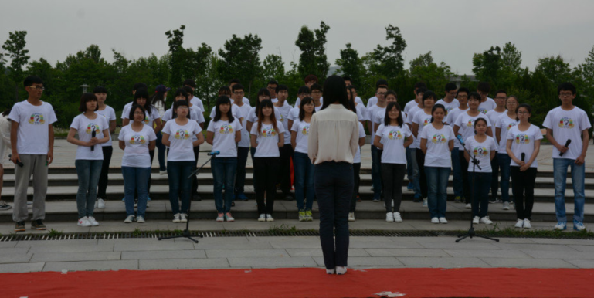
班级合唱
五星红旗我为你骄傲

Slide 4
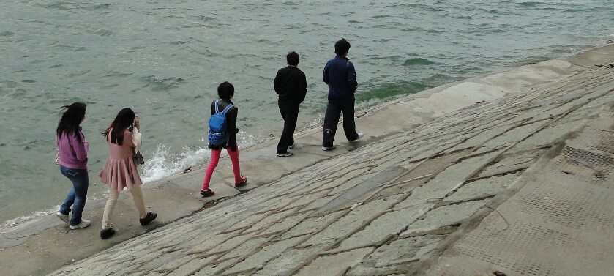
假期旅行
农夫山泉有点甜

Slide 5
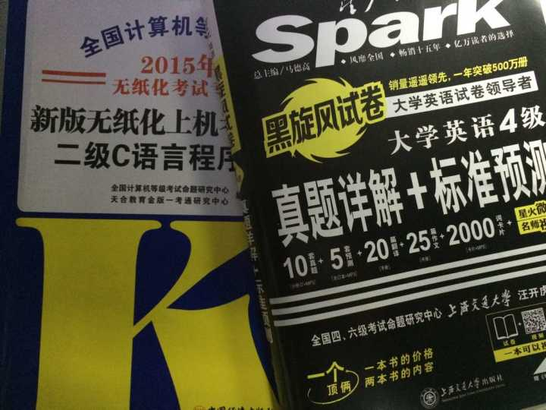
等级考试
决胜二级备战四级

Slide 6
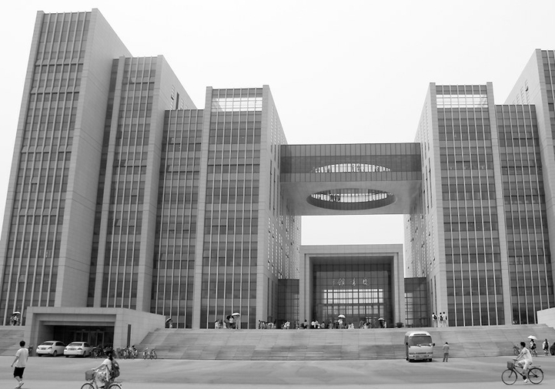
图书馆自习
静心聆听天地书声

Slide 7
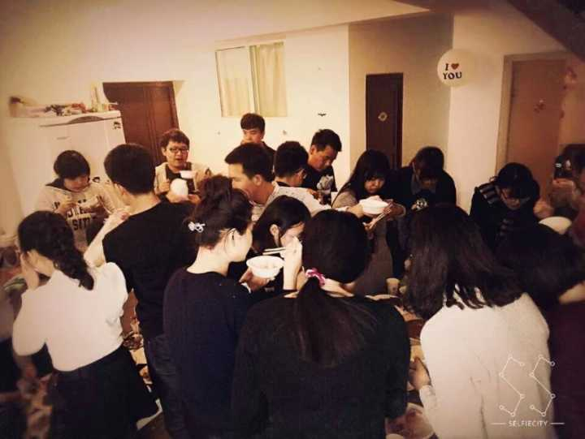
女生节活动
11月彰显山师特色

Slide 8
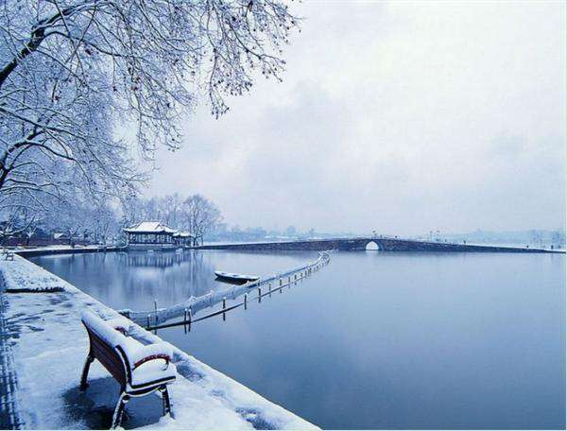
寒假向往
断桥是否下过雪

Slide 9
愿有往事可回首
The end

